Slide 1


손전등 기반
비상탈출 시스템
(HetGui Project)
팀명 : Hot Source
발표자 : 김선재
팀원 : 김선재, 김형도, 박무창, 정승주, 최민석

Slide 2
목차
프로젝트 개요
기능 및 디자인
기대효과
시연영상

Slide 3
프로젝트 개요

Slide 4

프로젝트 개요
주제선정 과정
우리 삶에서 불편하거나 위험한 것이 무엇일까?
=>
비상 손전등
어느 위치에 사람이 고립되어 있는가?
내부에 고립되어 있는 사람이 얼마나 될까?

Slide 5

프로젝트 개요
최종 목표
☑
구조자는 쉽게 고립된 사람의 위치를 파악이 가능하다
=>
☑
고립된 사람이 있는 위치와 온도,습도 같은 추가 정보를 얻을 수 있다.
화재상황 발생시 더 빠른
탈출과 구조작업이 가능하다.

Slide 6
기능 및 디자인

Slide 7


기능 및 디자인
제품 및 서비스
모바일 앱
비콘
손전등
거치대
웹 사이트
비상
손전등

Slide 8
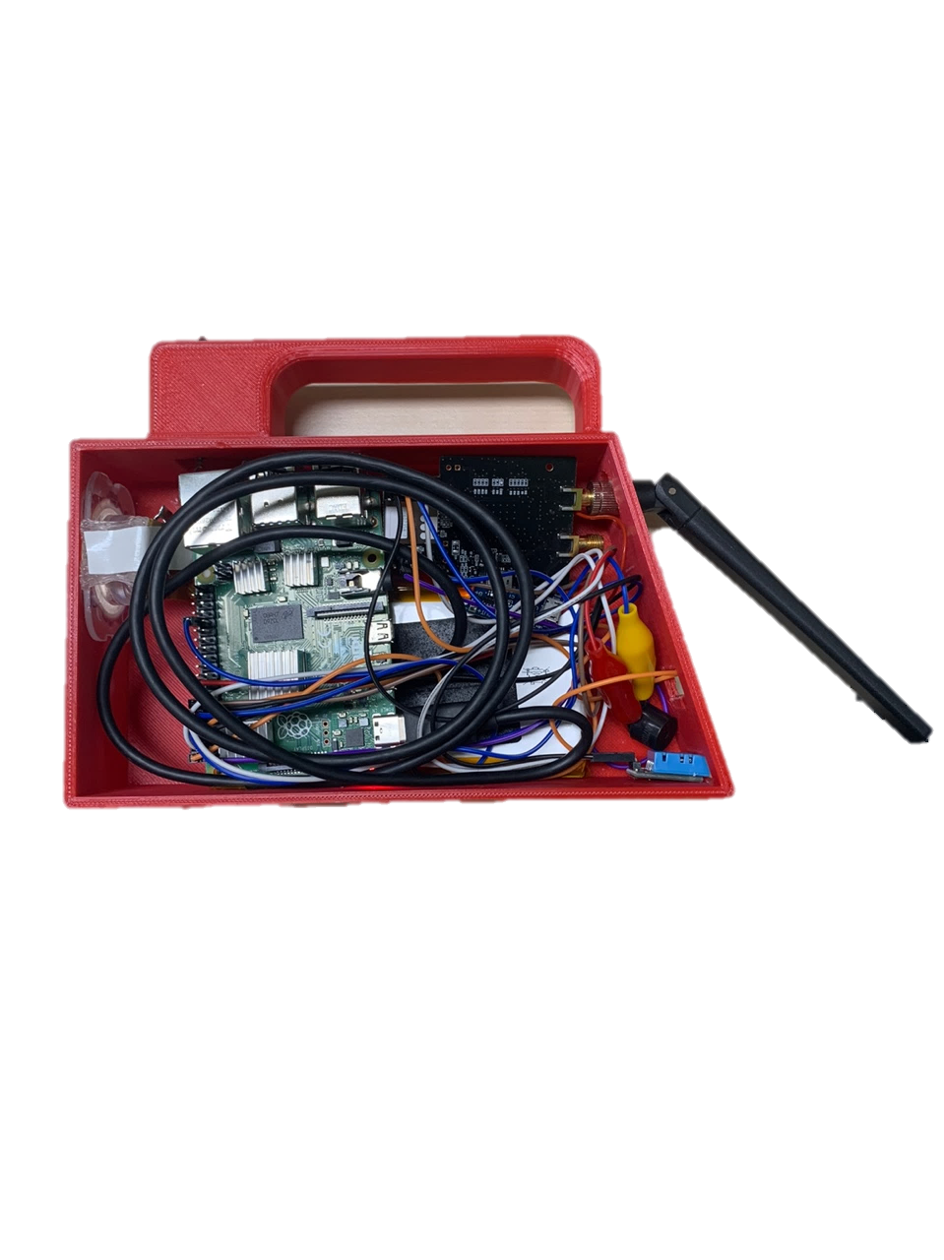
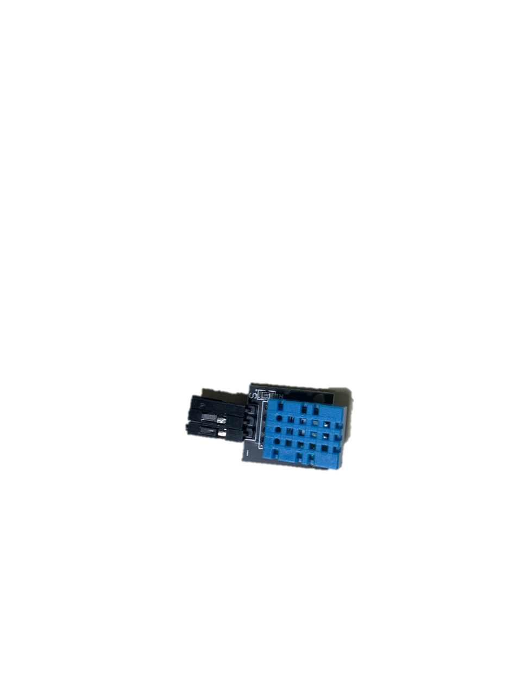
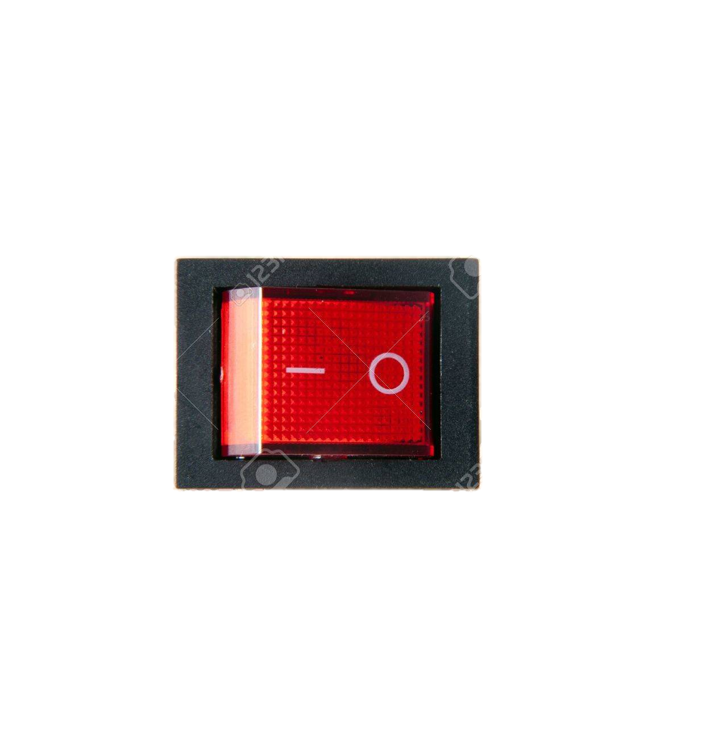

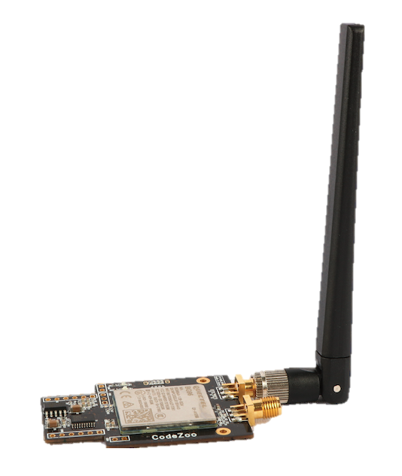
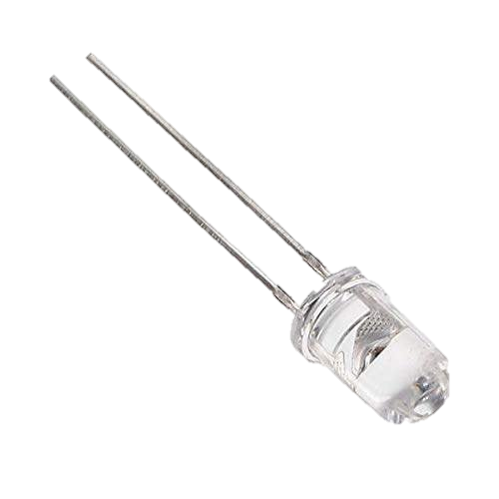
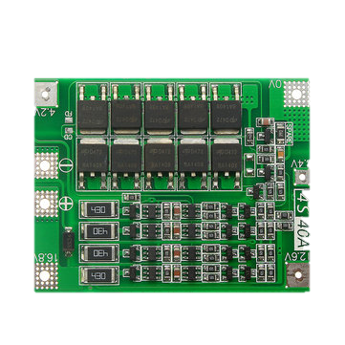
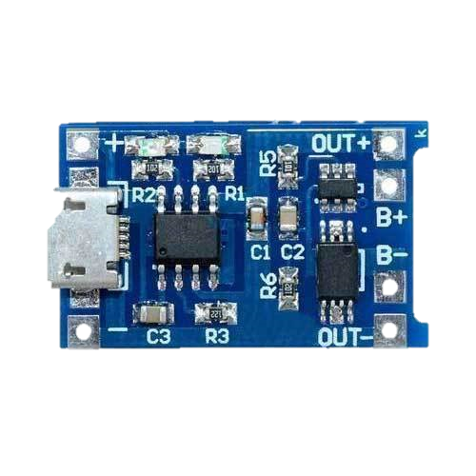
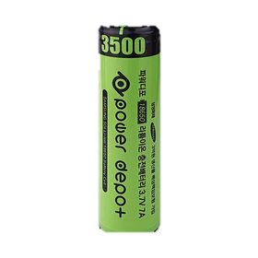
기능 설명
손전등
기능 설명
비콘에서 위치ID값 수신
위치ID값을 서버로 전송
5핀 케이블을 이용한 배터리 충전기능
스위치를 이용한 전원 ON/OFF
ID값 수신 시 부저 알람 울림
현재 위치의 온도 및 습도 측정
사용 모듈
Raspberry Pi 4B LTE Module Antenna Switch Module White Led
18650 Battery 4s BMS Charge Module Temperature_Humidity Sensor

Slide 9
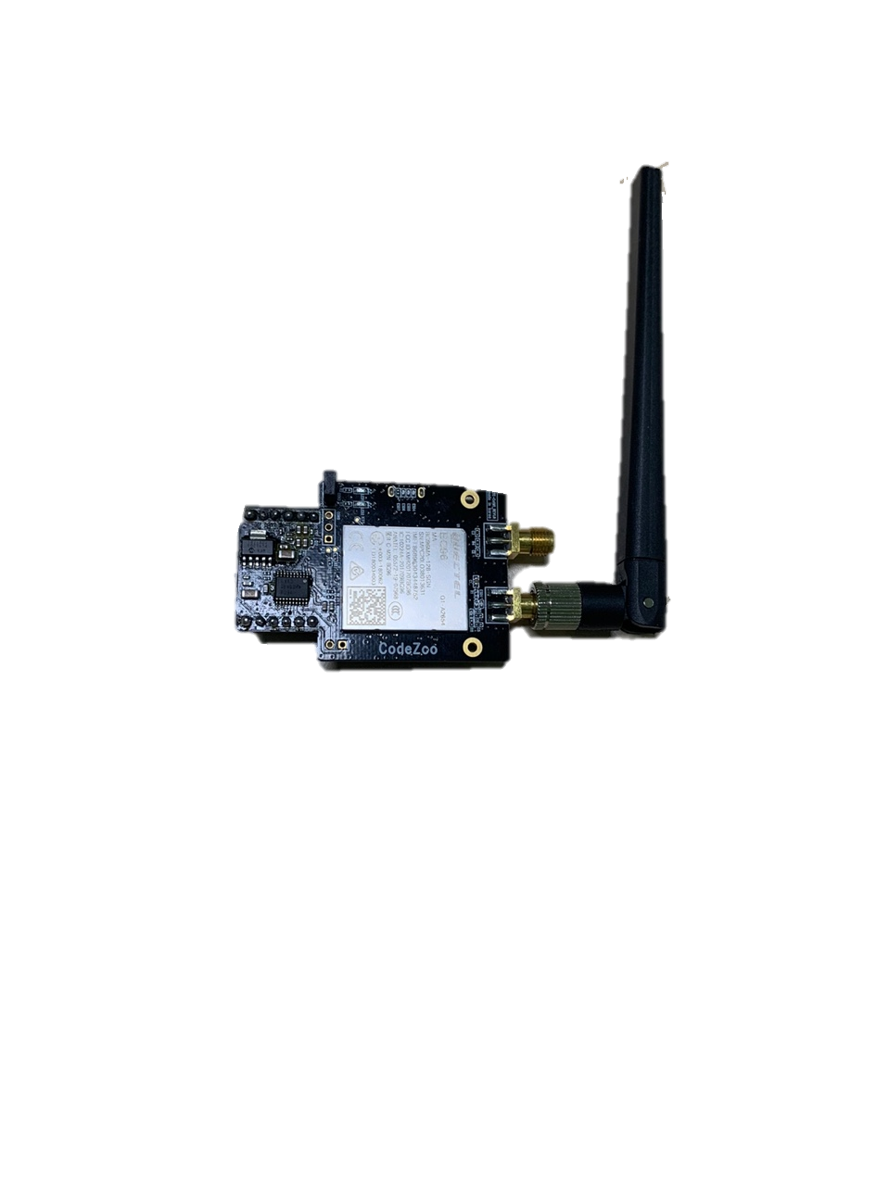
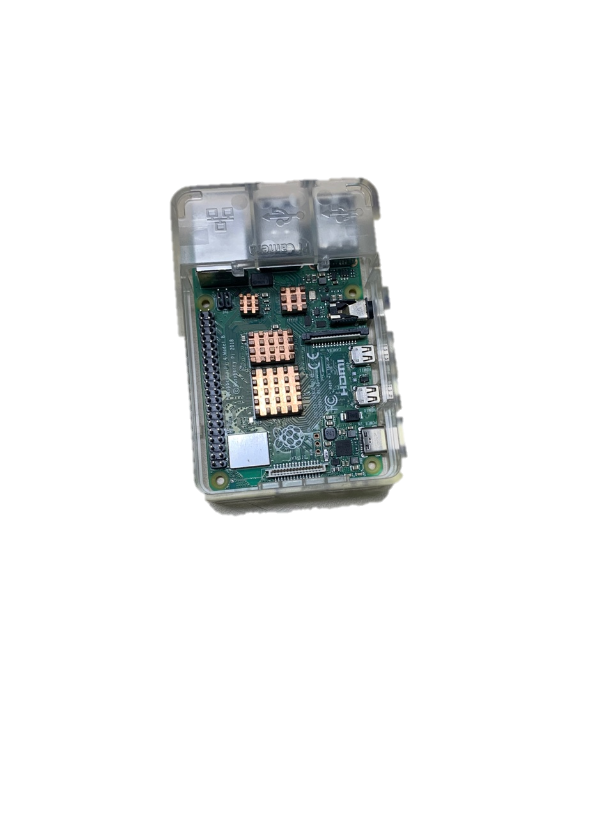
기능 설명
시스템 작동방식 (비상 손전등)
위치정보 ID값
온도 및 습도
측정
DHT 11Sensor
Raspberry Pi
LTE CAT M1

Slide 10
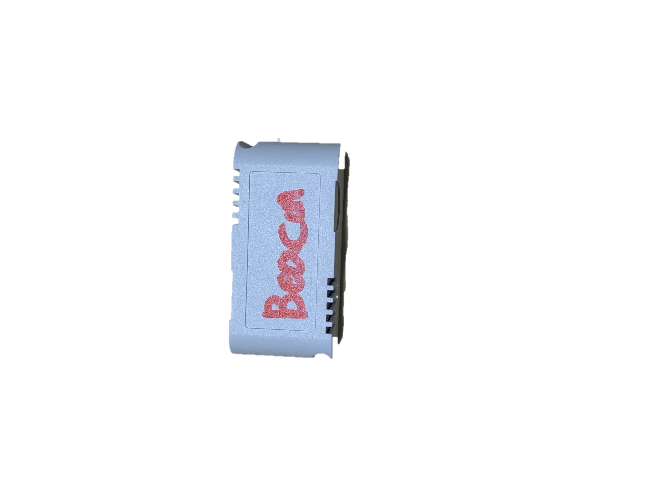



기능 설명
시스템 작동방식 (비상 손전등)
Bluetooth 4.0 BLE
LTE
Uuid
Uuid,위치ID
온도,습도
Beacon
Flashlight
WAS

Slide 11
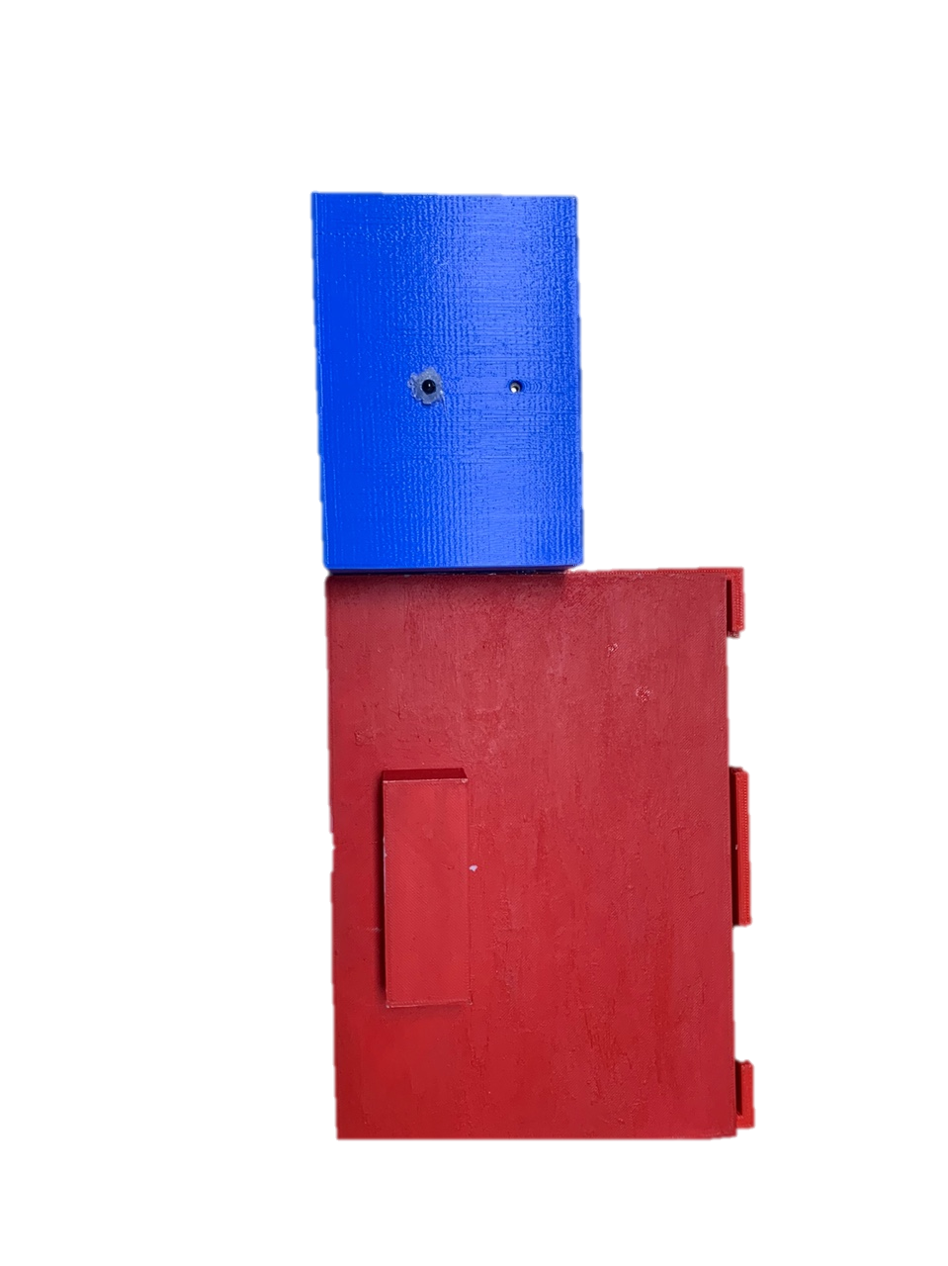

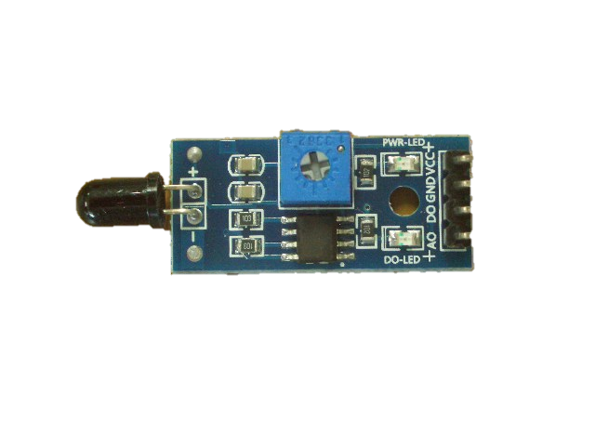

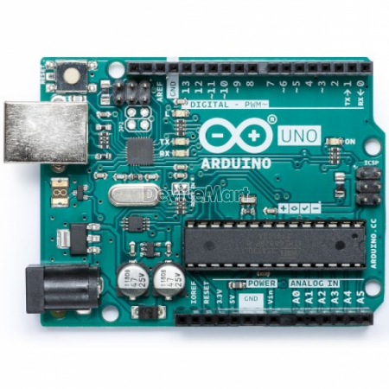
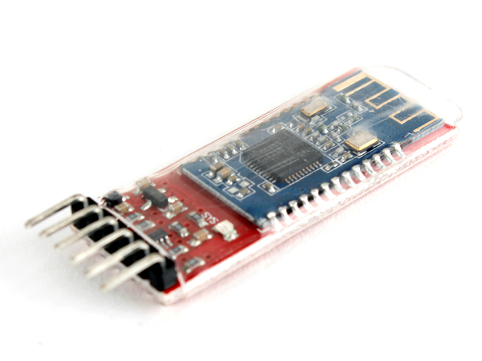
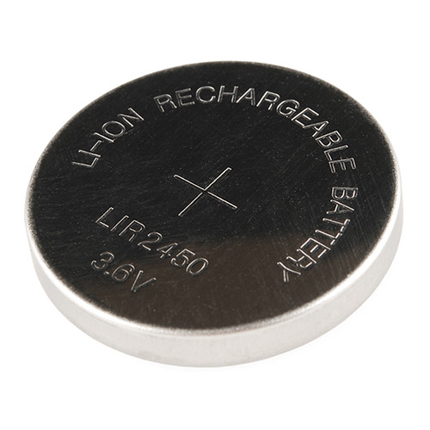
기능 설명
손전등 거치대 & 비콘
기능
1. 손전등에 위치정보ID값을 전송
기능
불꽃센서를 이용한 화재감지
화재감지시 부저를 통한 알림 발생
사용 모듈
Flame Sensor Piezo Buzzer Arduino Uno
사용 모듈
Bluetooth Module Coin Battery

Slide 12

기능 설명
시스템 작동방식 (손전등 거치대)
화재
감지
Sensor
Arduino Uno
Buzzer

Slide 13
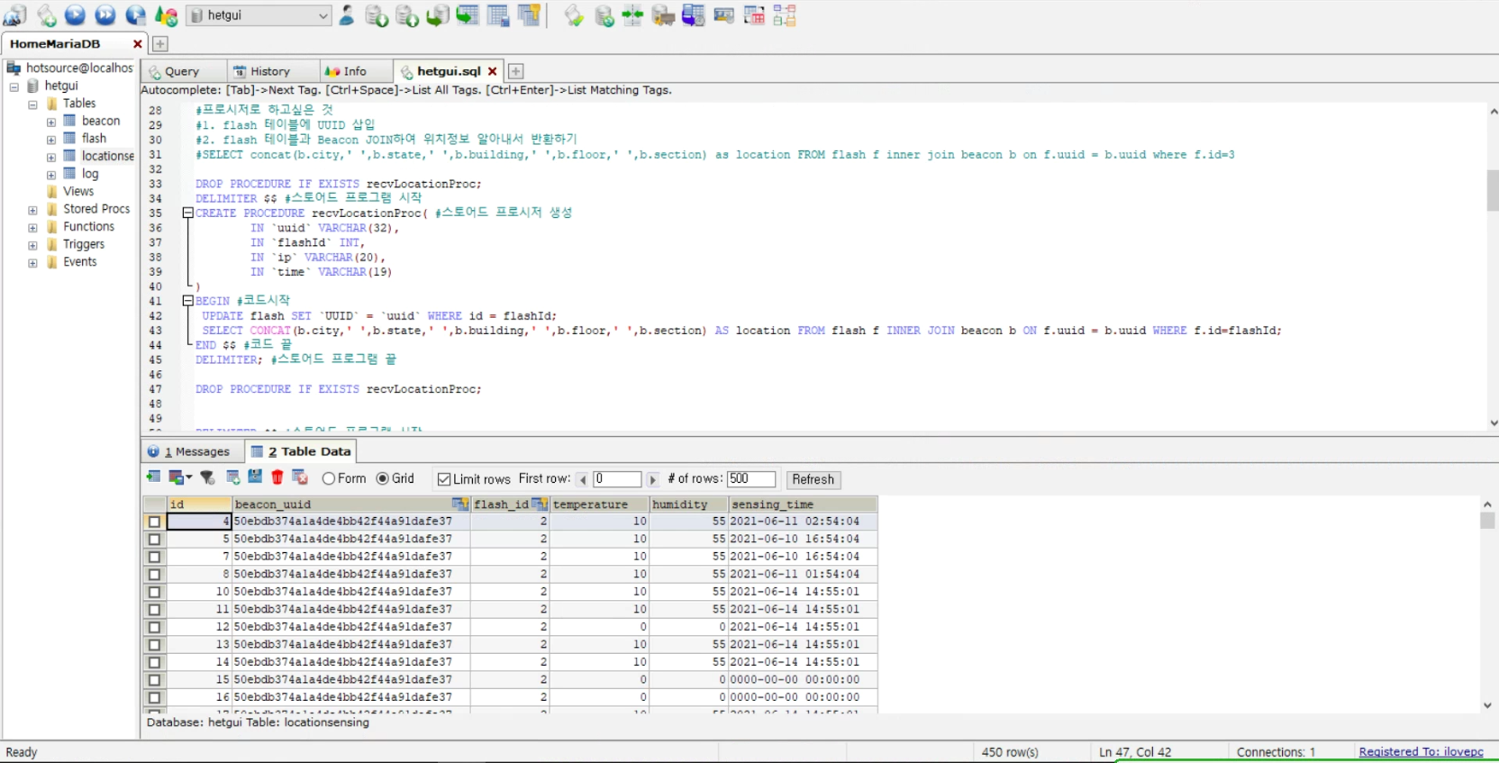

기능 설명
웹 서버
Development Tools
Apache Tomcat 9.0.45
MariaDB 10.5.9
기능
손전등 혹은 휴대폰으로 받은 위치ID값을 통해 위치정보 업데이트
웹 페이지 및 프로그램에 필요한 이미지 및 데이터 제공

Slide 14


기능 설명
시스템 작동방식 (웹 서버)
LTE
데이터 전송
데이터 목록
[손전등 or 휴대폰]
DB Server

Slide 15


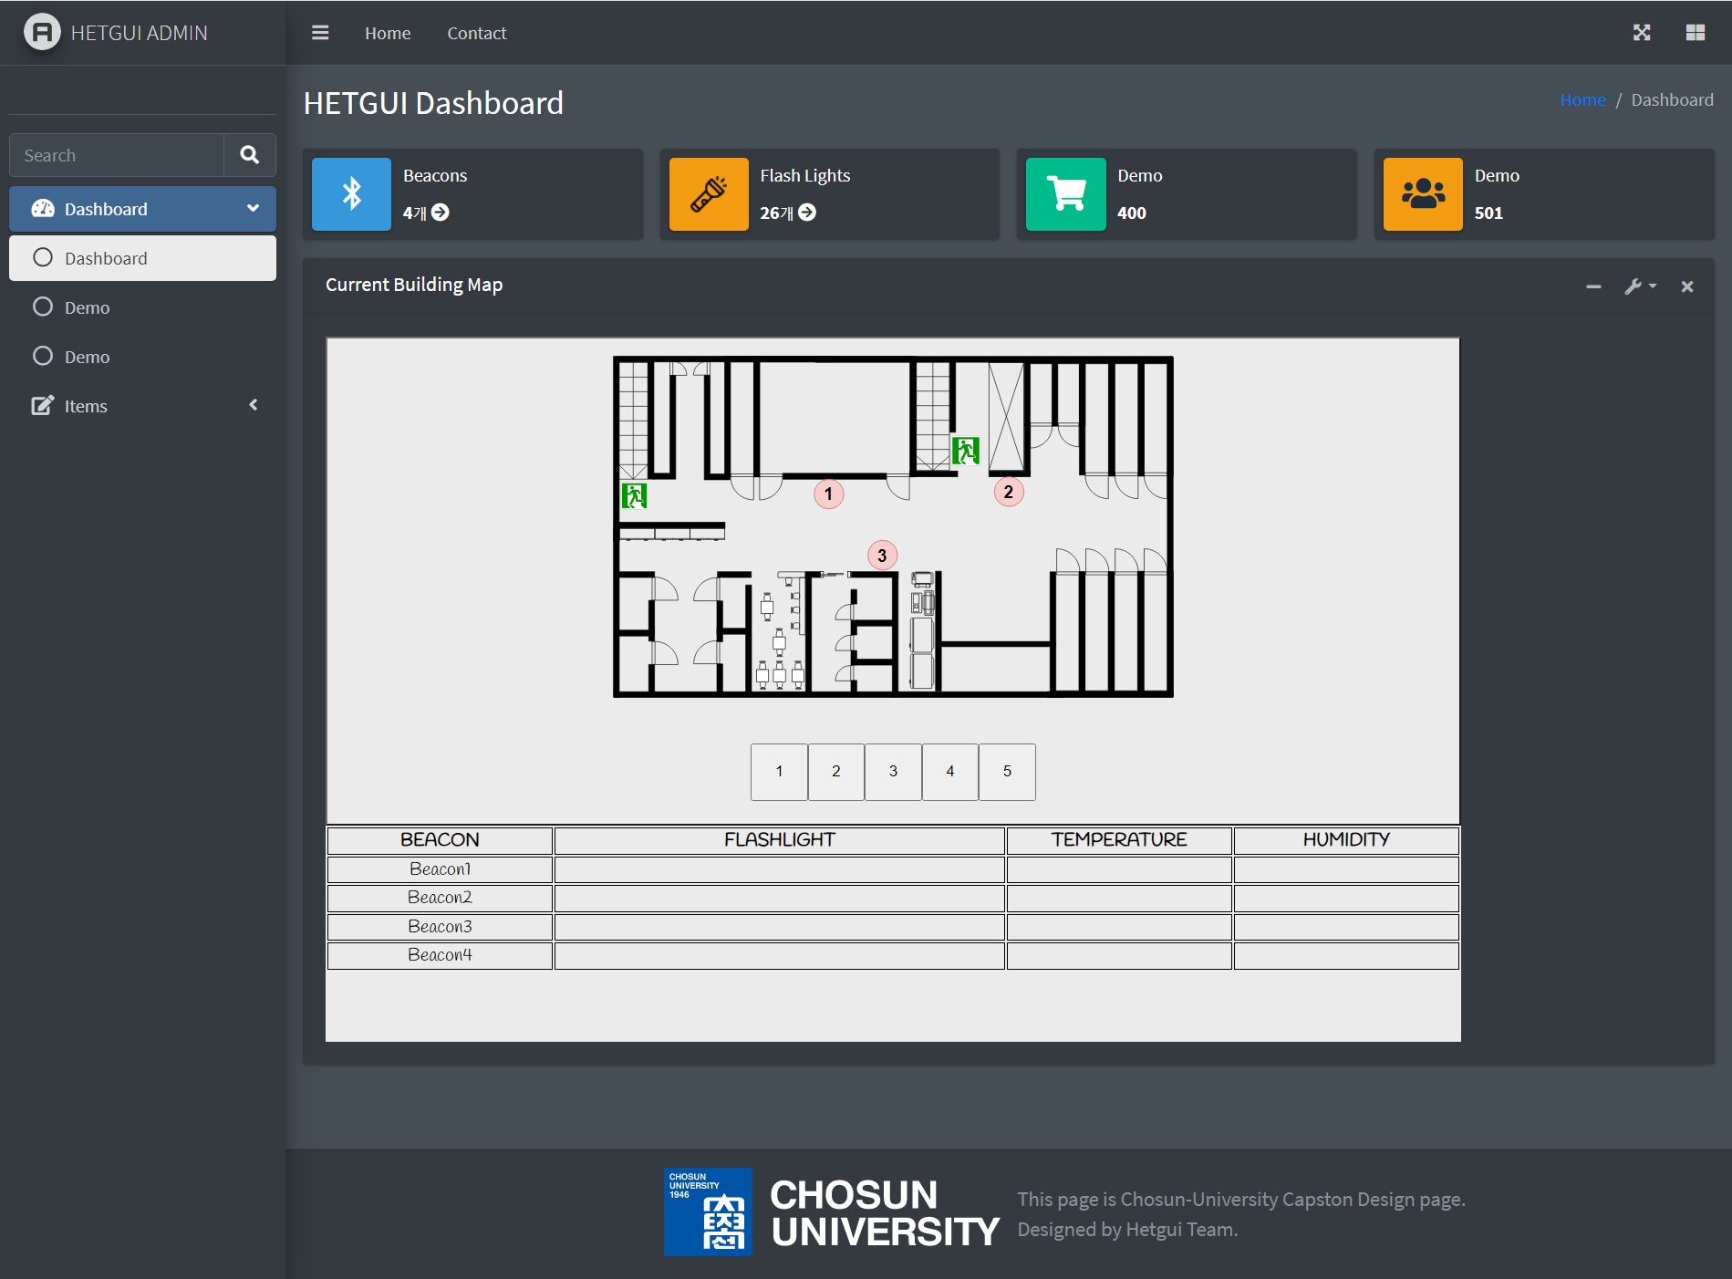
기능 설명
웹 UI
Development Tools
Visual Studio CODE (HTML5, CSS3, JavaScript)
기능
건물구조를 단편적으로 보여줘 대피자의 위치를 표시
서버에 저장된 센서 데이터 표시

Slide 16
기능 설명
관리자 페이지

Slide 17
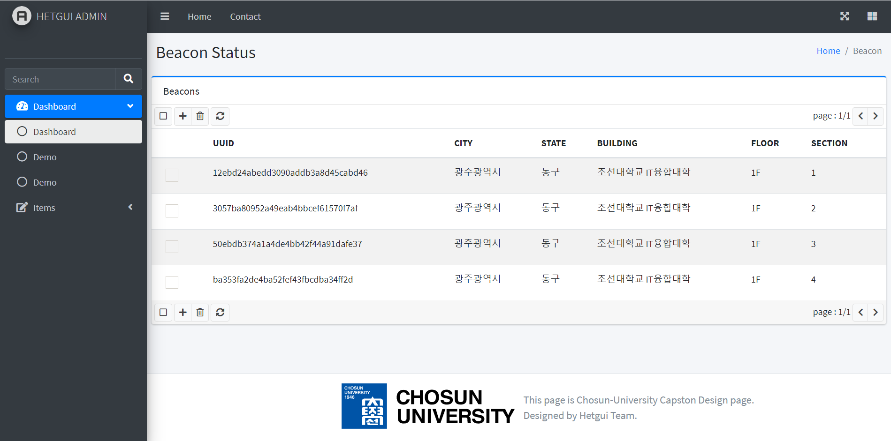
기능 설명
관리자 페이지

Slide 18
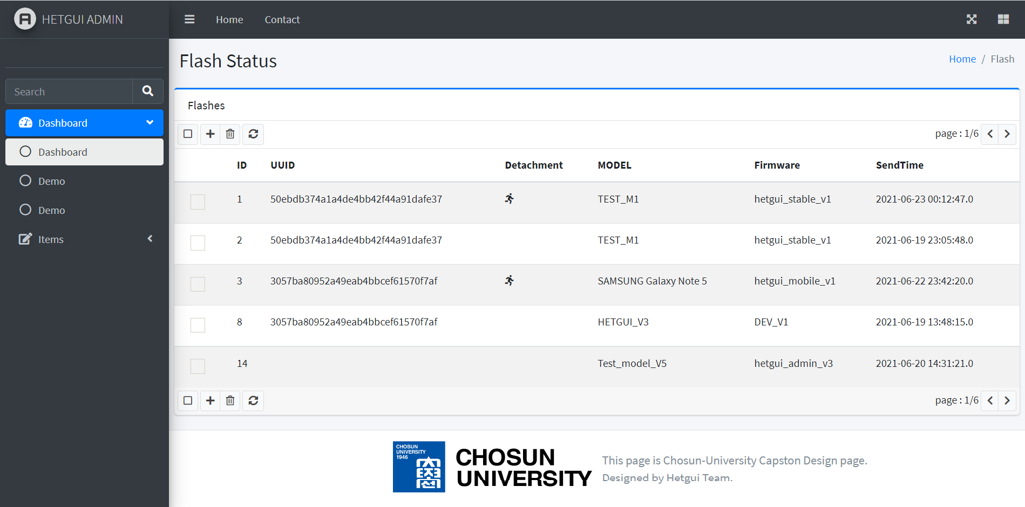
기능 설명
관리자 페이지

Slide 19
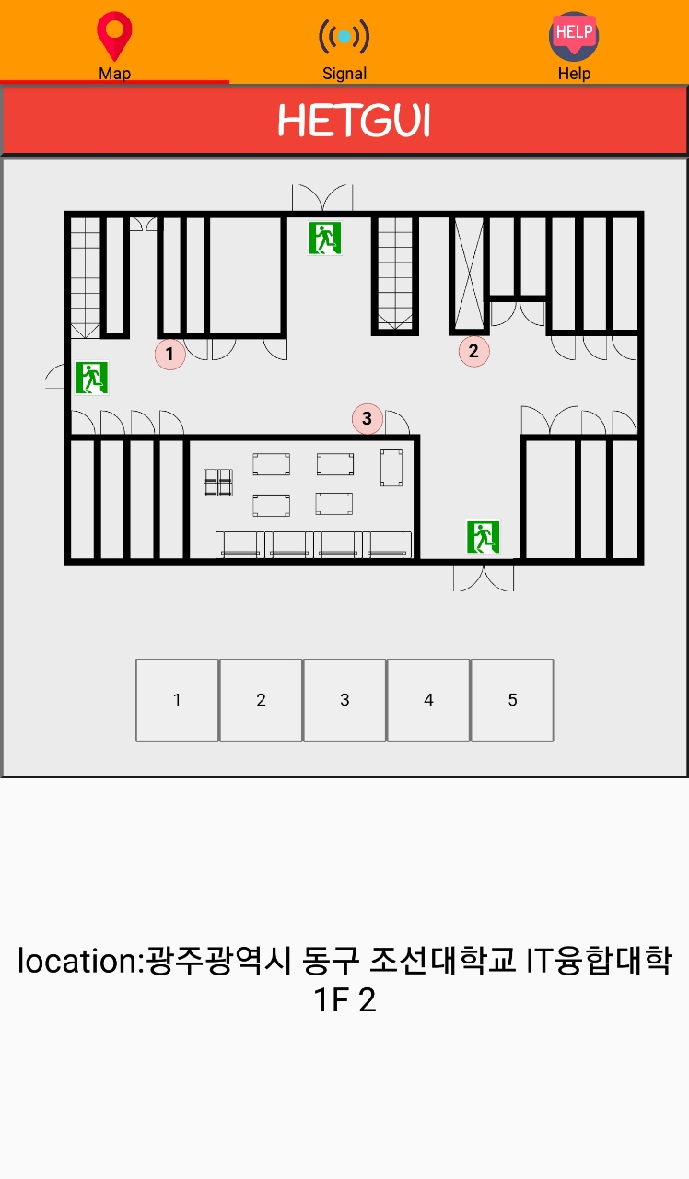
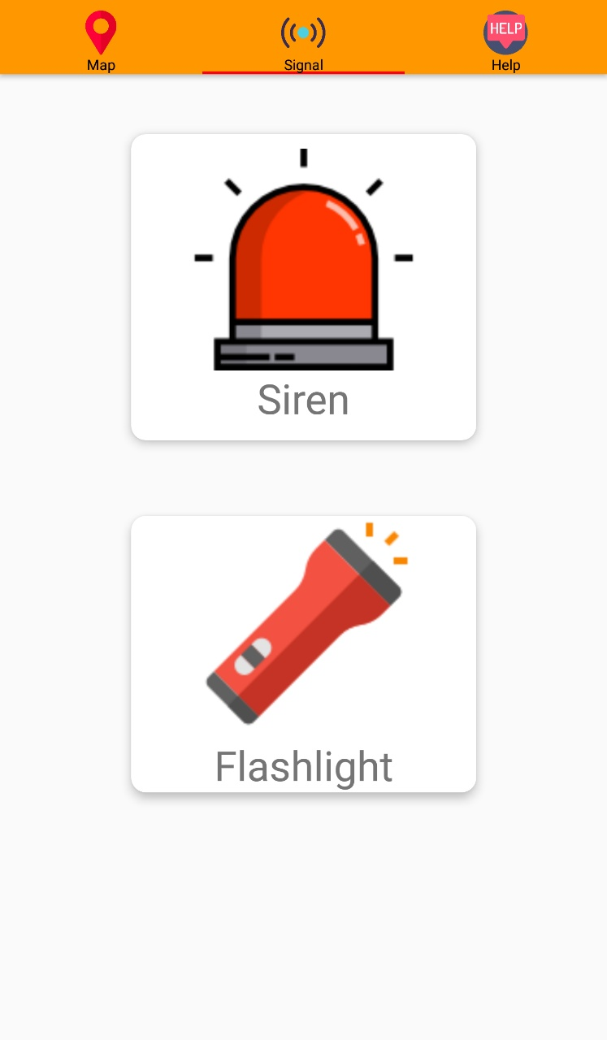
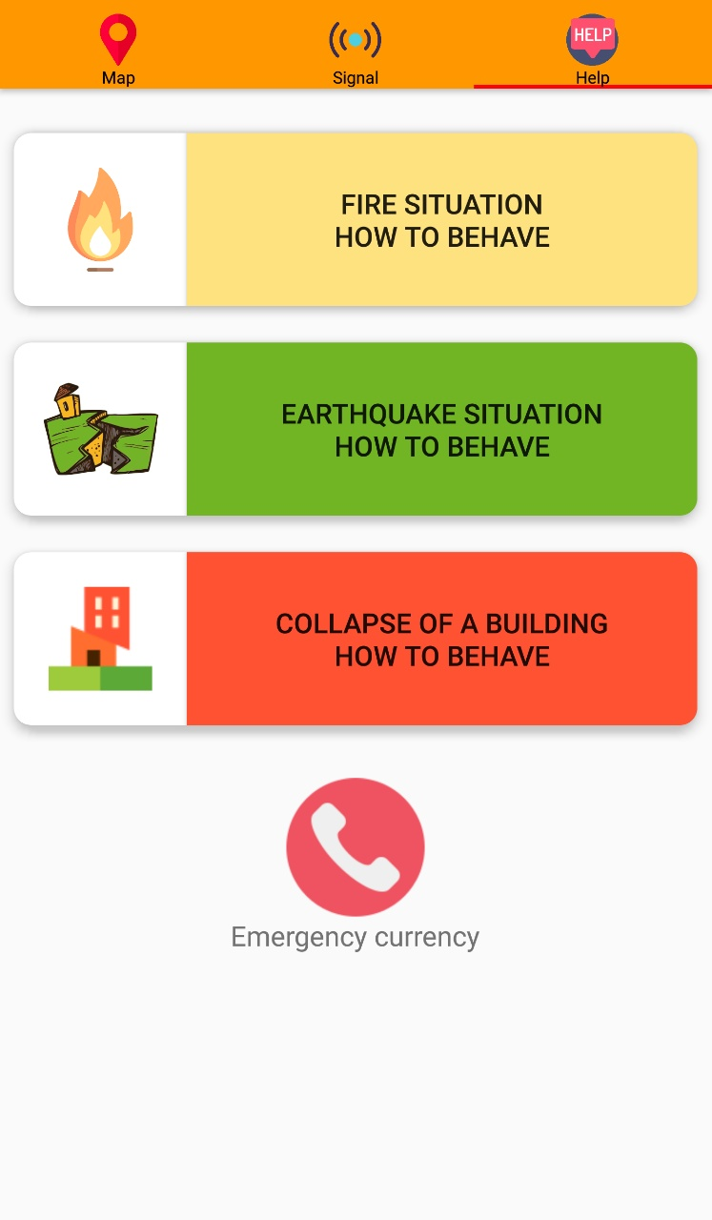

기능 설명
앱 UI
Development Tools : Android Studio
기능
건물 내부 지도 및 위치 정보 제공
사이렌 및 손전등 기능
상황별 대피 지침 및 비상 통화
< 1 >
< 2 >
< 3 >

Slide 20
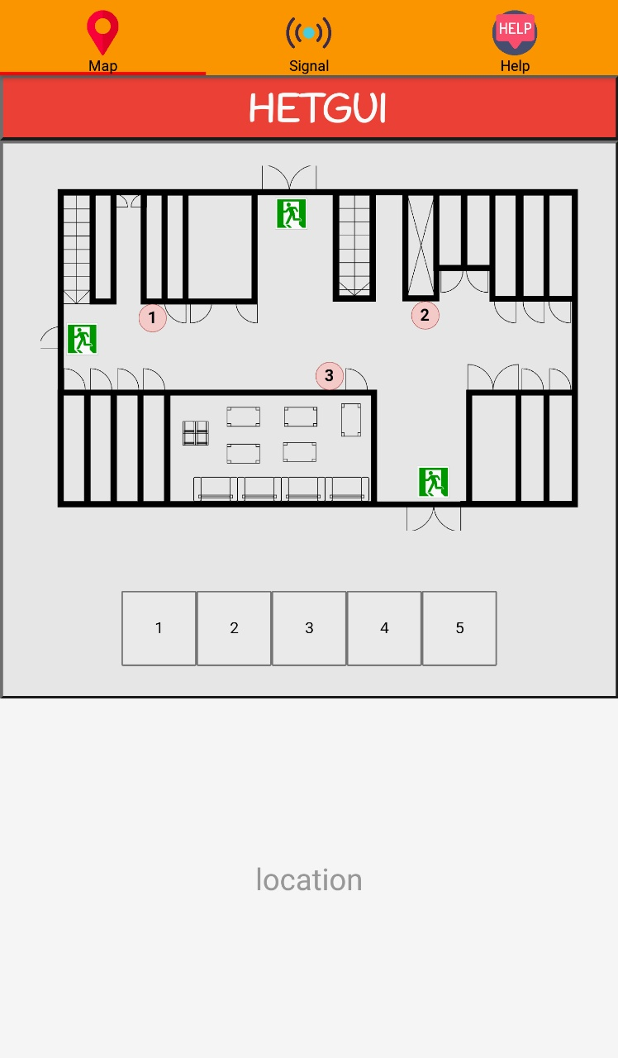
기능 설명
시스템 작동방식 (스마트폰)
Bluetooth 4.0 BLE
LTE
Uuid, Flash ID
Uuid
Location Information
Beacon
Smartphone
WAS

Slide 21
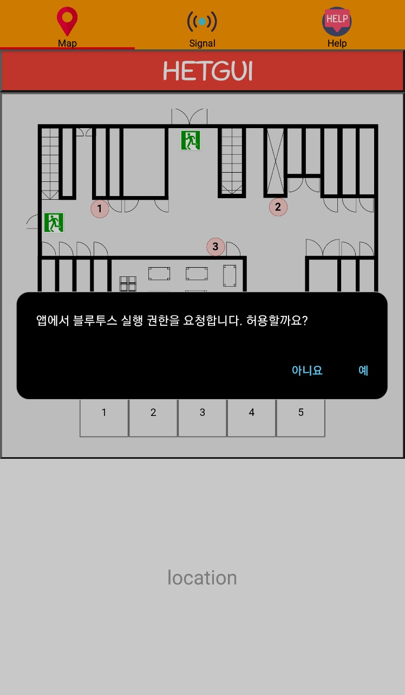

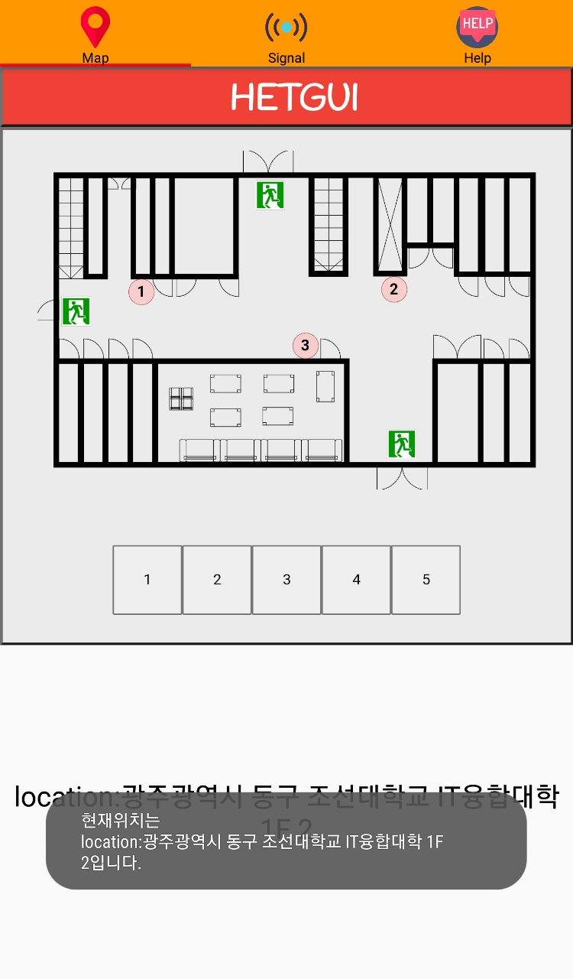
기능 설명
시스템 작동방식 (스마트폰)
비콘
신호전달
블루투스,카메라
위치정보 권한허가
권한 설정
주 화면
서버와의 통신

Slide 22
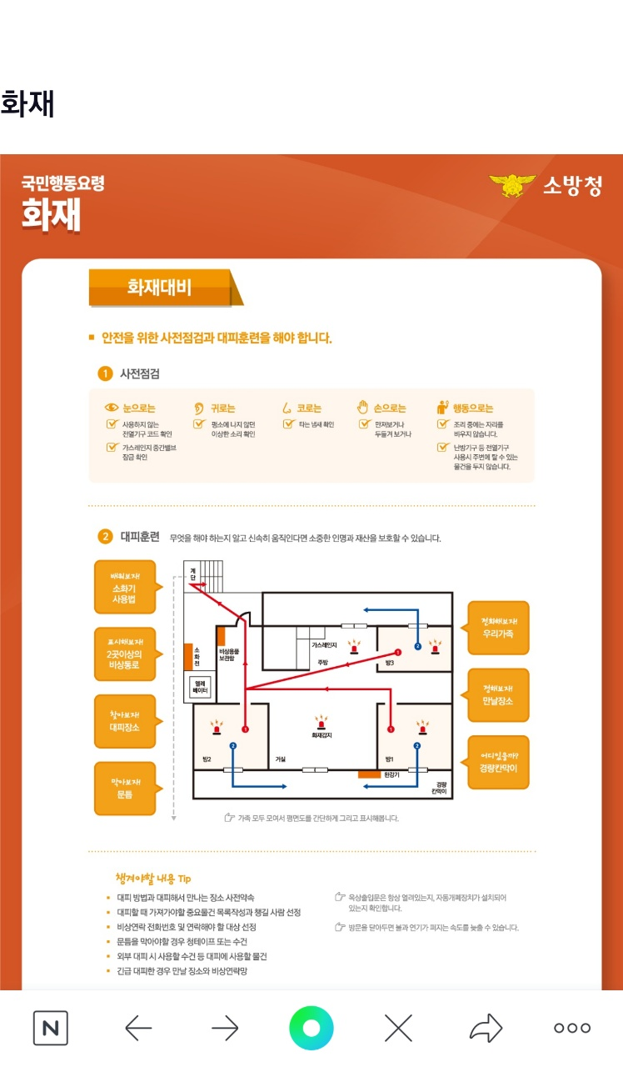
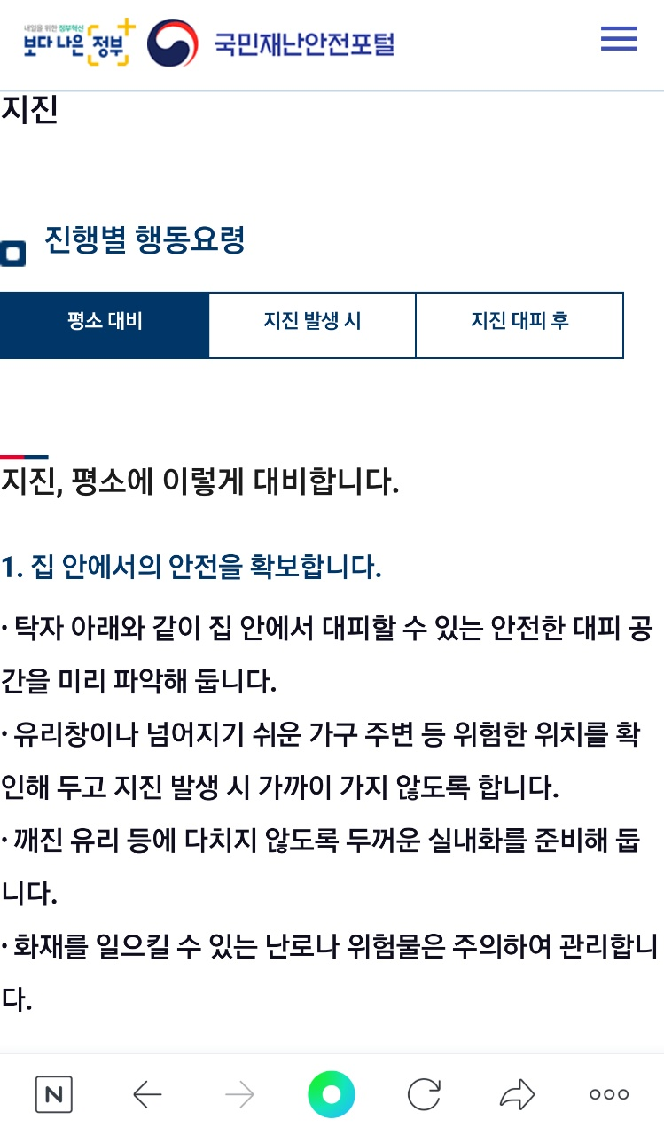

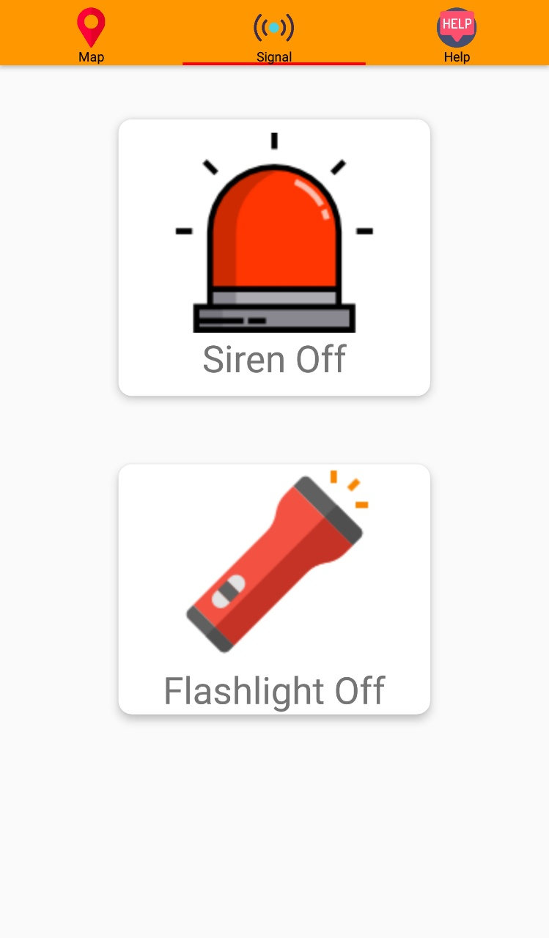

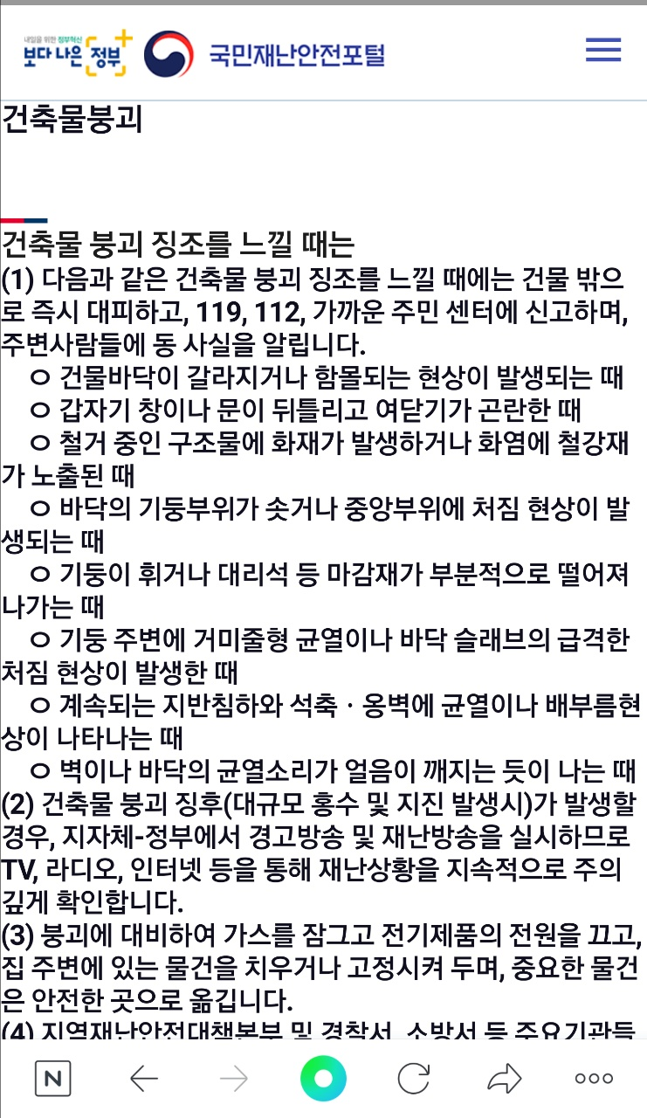
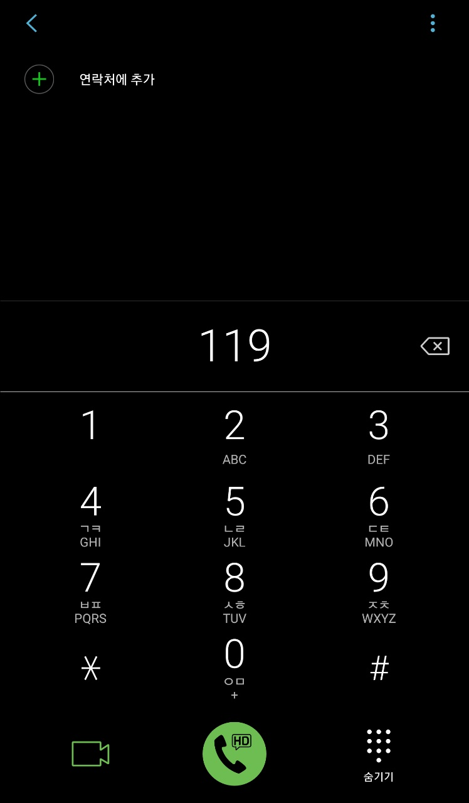
기능 설명
시스템 작동방식 (스마트폰)
사이렌 ON/OFF
긴급상황 메뉴얼, 긴급 통화

Slide 23

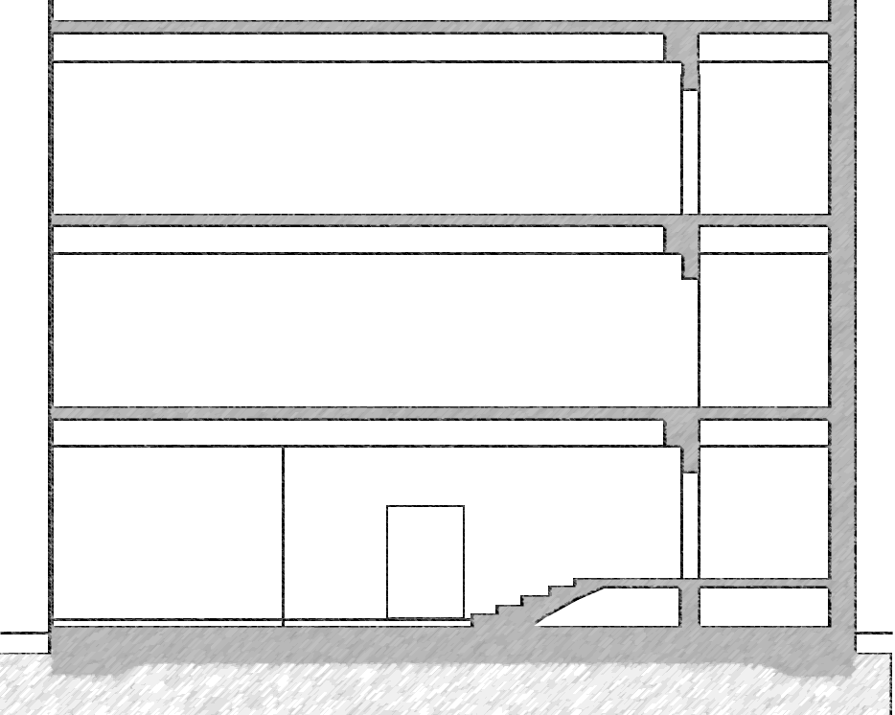

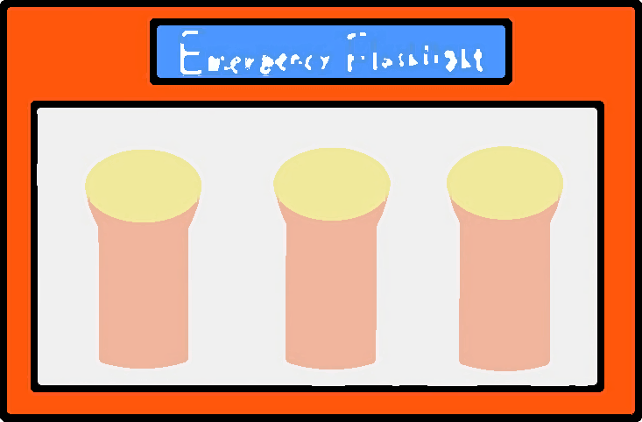







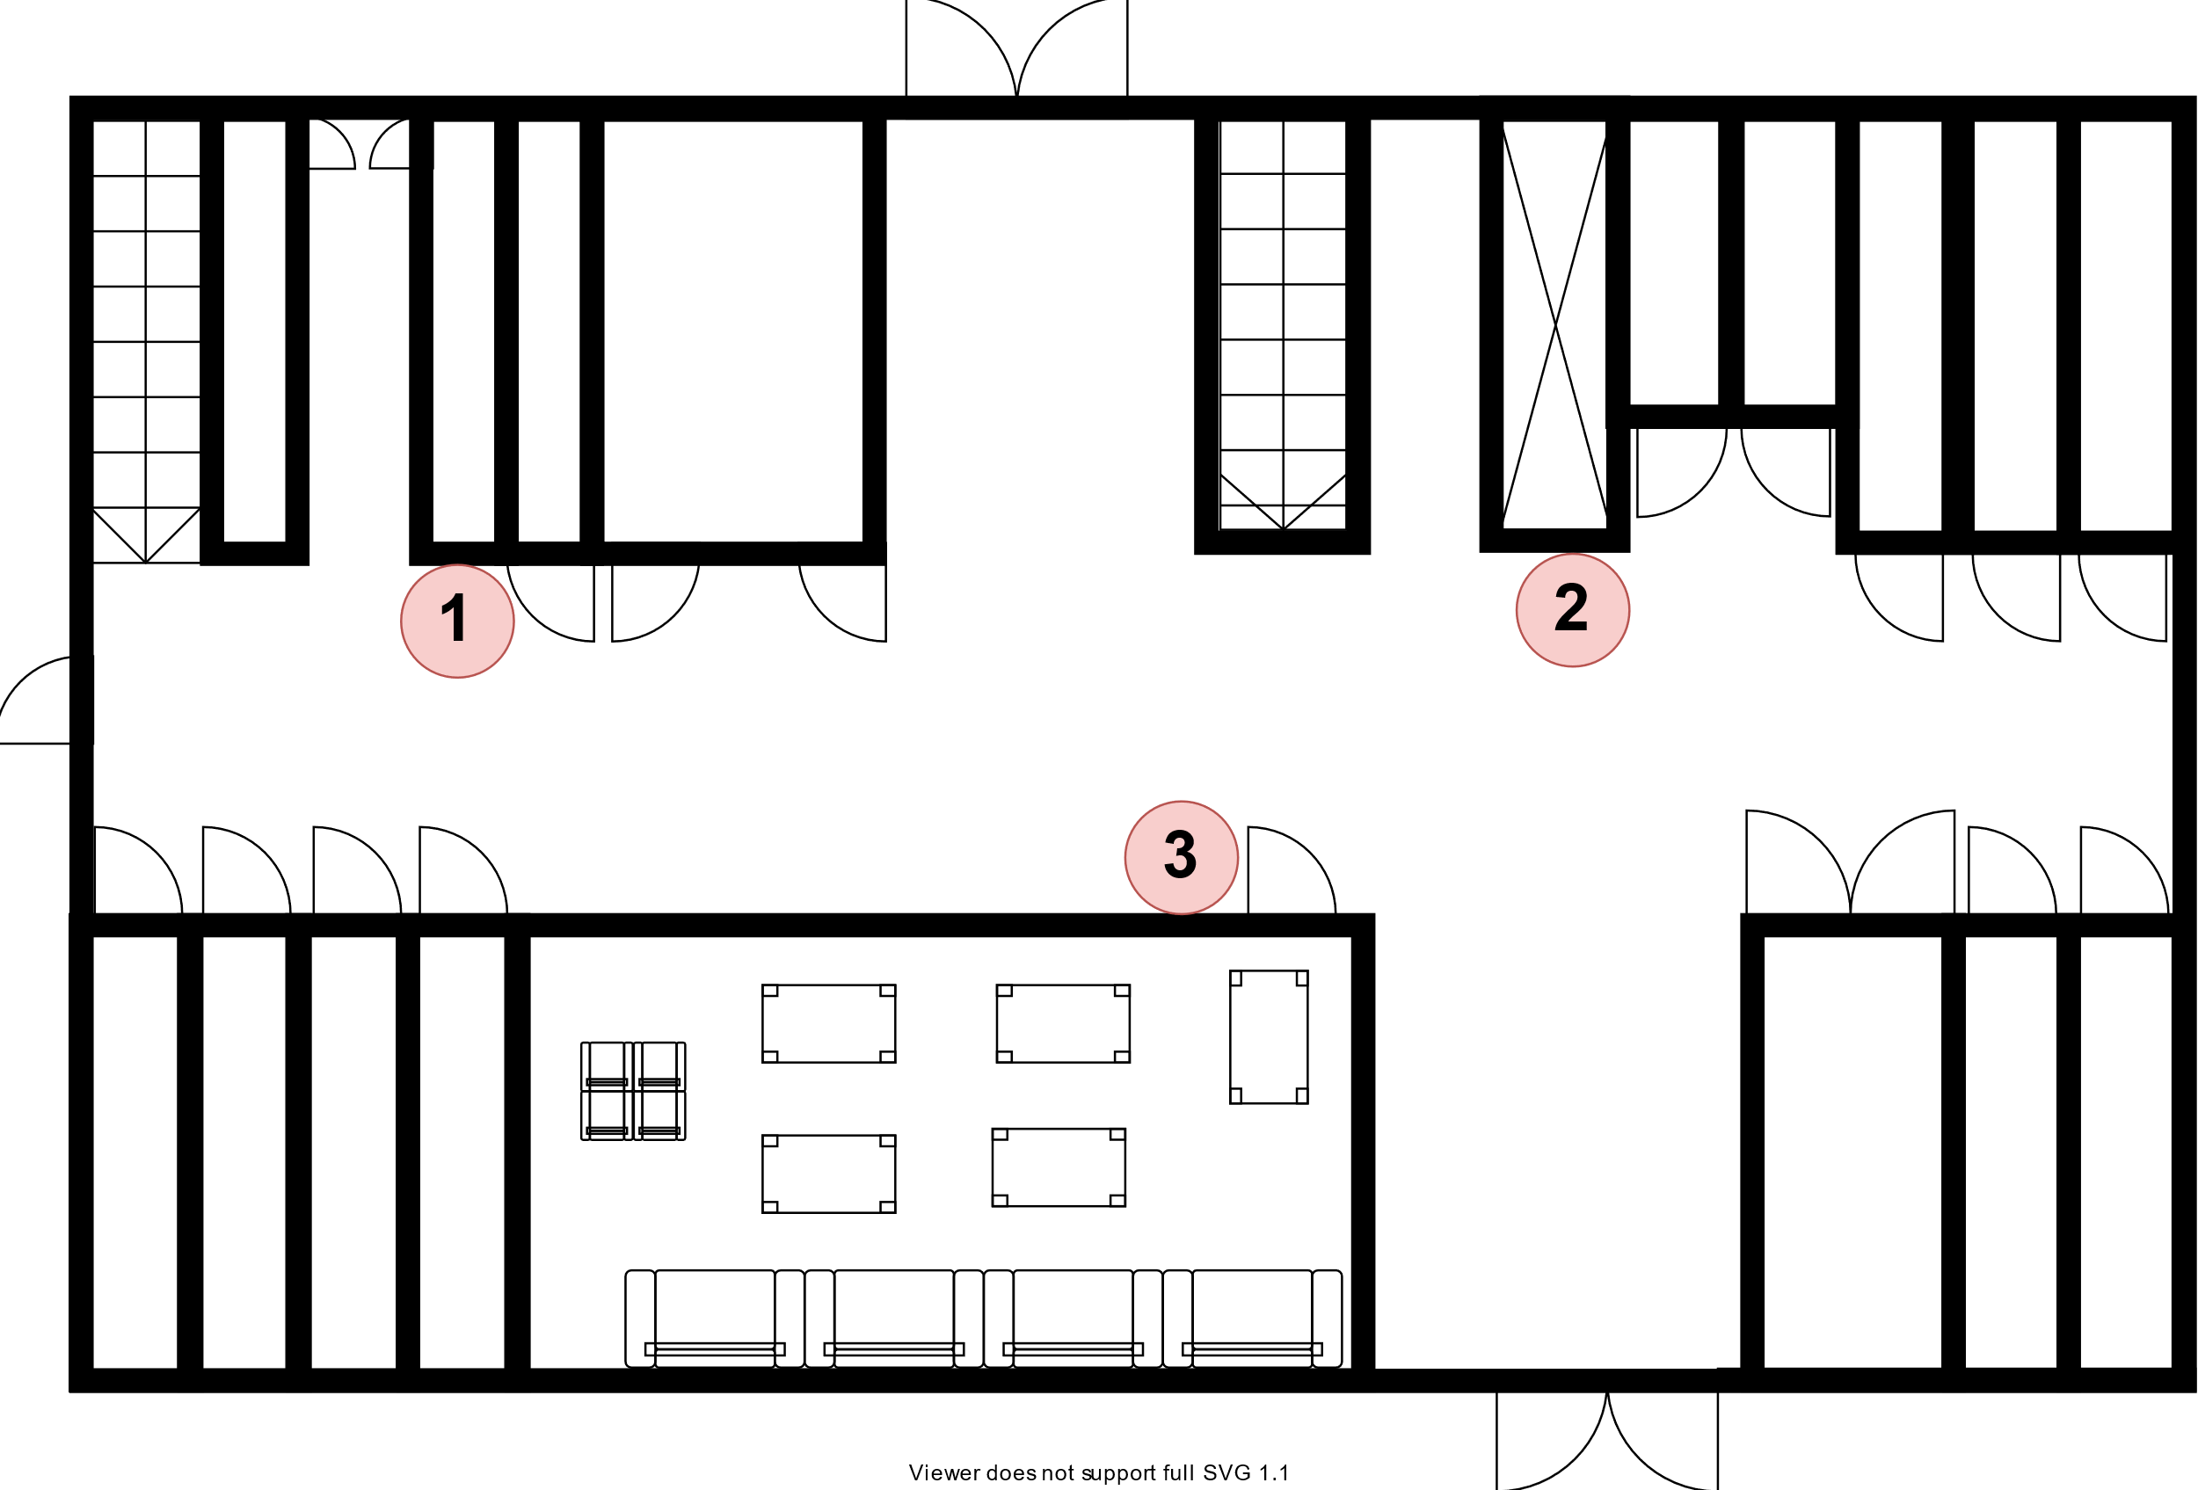

기능 및 디자인

Slide 24
기대효과

Slide 25
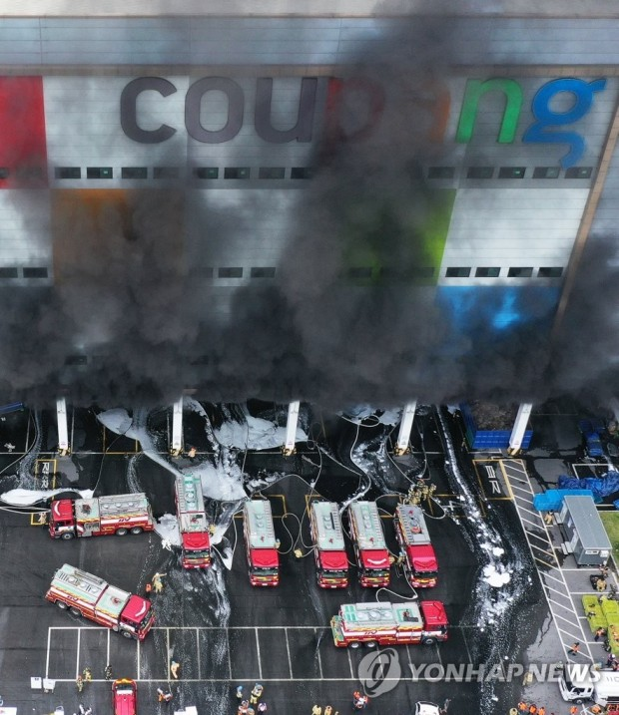
기대효과
사회적 기대 효과
화재상황시 인명피해를
줄이는데 도움이 됨.
[2021년 6월 쿠팡 이천물류센터 화재상황]

Slide 26
시연영상

Slide 27
시연영상

Slide 28
시연영상

Slide 29
Q n A
경청해 주셔서 감사합니다.

